Slide 1

BileMo

Slide 2



Rappel du concept
Créez un web service exposant une API
Exposez vos données en suivant les règles des niveaux 1, 2 et 3 du modèle de Richardson
Mises en cache des réponses soient

Slide 3

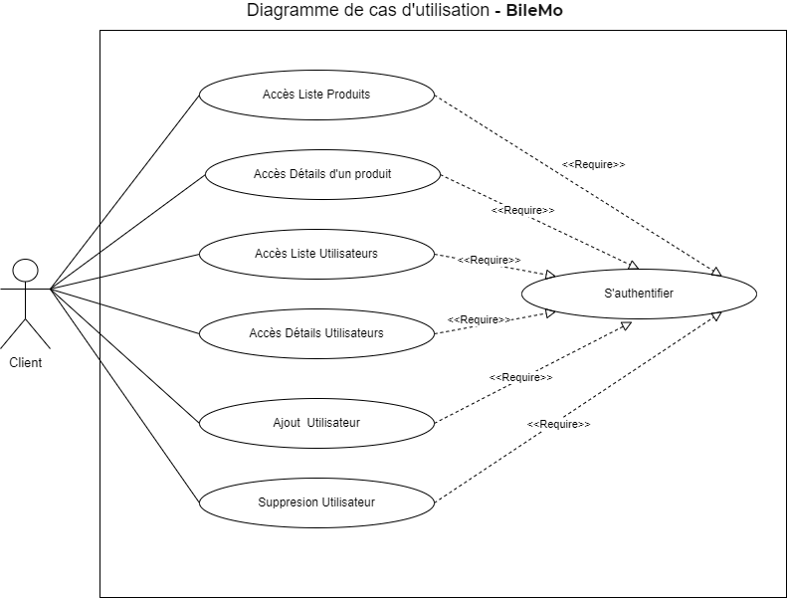
Cas d’utilisation : Gestion des taches

Slide 4
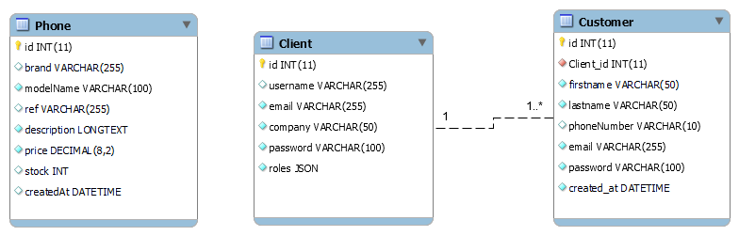
Diagramme de classe

Slide 5
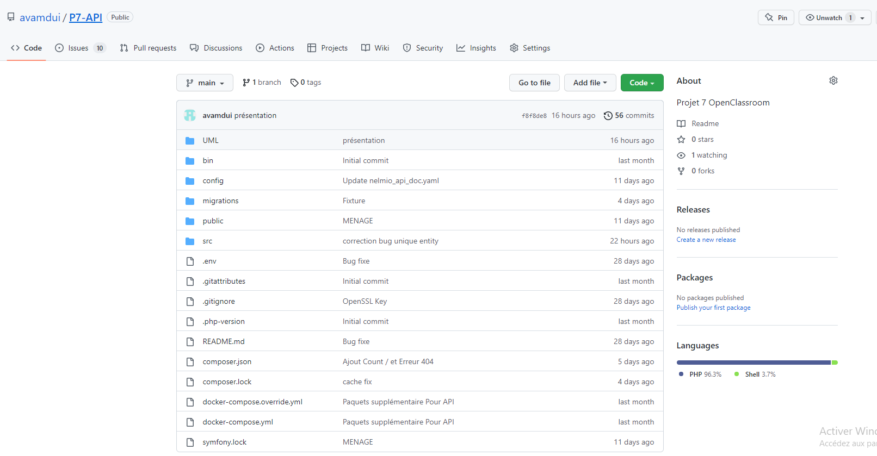
Gestion du projet : Présentation de Github

Slide 6
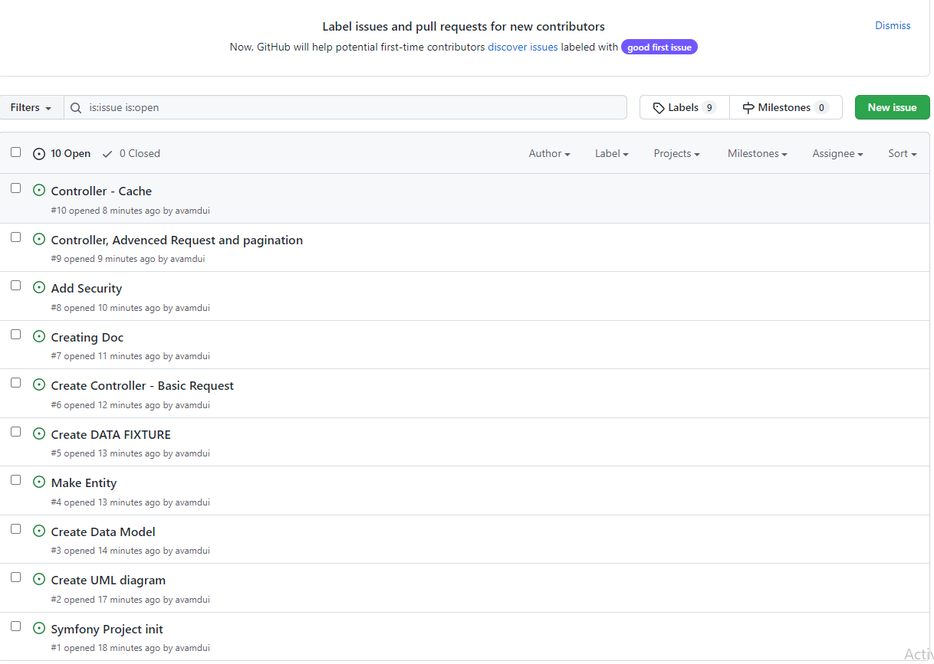
Gestion du projet : découpage des « issues »

Slide 7
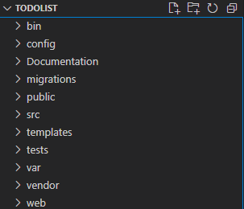
Architecture du projet avec symfony
Bin: Contient les fichiers de commandes permettant d’effectuer des actions sur un projet Symfony.
Config : Configuration des packages, services et routes (YAML)
Migration : Contient les fichier de migrations Doctrine -> BDD
Public : Point d’entrée de l’application, index.php. Contient les images.
SRC : Cœur du projet ! Dossier qui contient la logique de votre application.
Templates : Contient nos Views. Symfony utilise le moteur de Template Twig par défaut.
Tests : Contient les fichiers de test pour PHPUNIT
Var : Cache et fichiers de log.
Vendor : Packages de symfony listés dans le Fichier Composer.json
WEB : Contient les résultats (rapport de couverture) des tests PHPUNIT

Slide 8
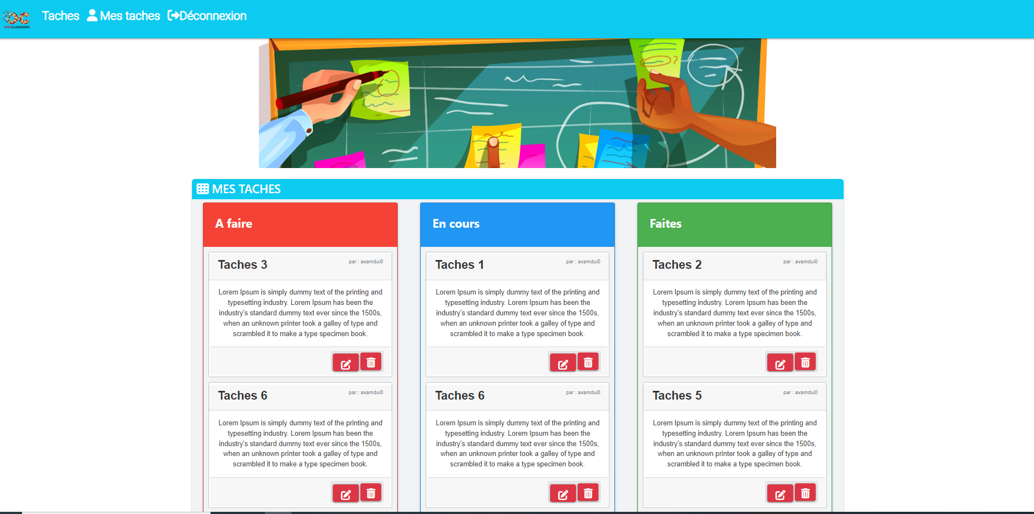
Démonstration du site

